Slide 1

Where understanding ushers in renewal
LB01 - Kelompok 18
2602089793 - Kevyn Aprilyanto
2602089143 - Jonathan Alvindo Fernandi
2602101653 - Andrew Afonso Lie

Slide 2
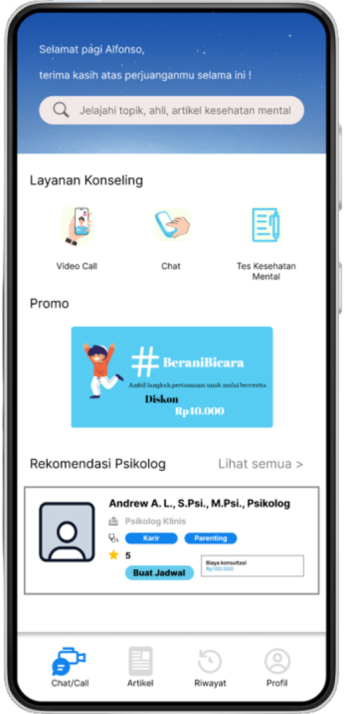
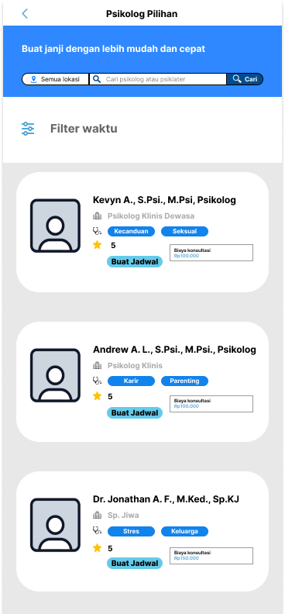

Apa itu ?
Jemari adalah aplikasi yang bertujuan membantu masyarakat dengan permasalahan mental untuk berkonsultasi dengan ahli atau sekadar memiliki teman cerita yang dapat mendengarkan dengan baik.
bit.ly/jemari-appinterface

Slide 3
Problem Statement

Slide 4
Problem Statement
Gangguan Mental
Meningkatnya gangguan kesehatan mental masih menjadi isu global.
Kurangnya Sarana
Efek Jangka Panjang
Masih sedikit sarana yang efektif guna menyuarakan beban emosional & mencari bantuan ahli.
Gangguan kesehatan mental yang tidak ditangani dengan baik akan berefek buruk pada kesehatan jasmani & rohani.

Slide 5
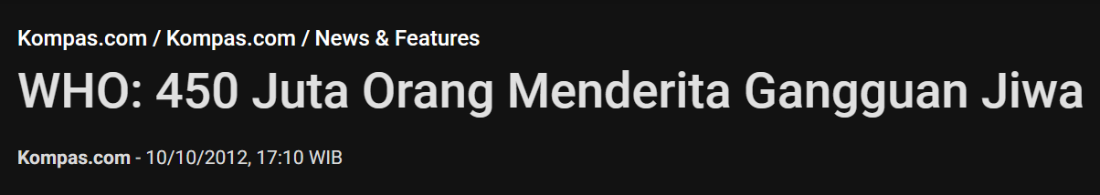
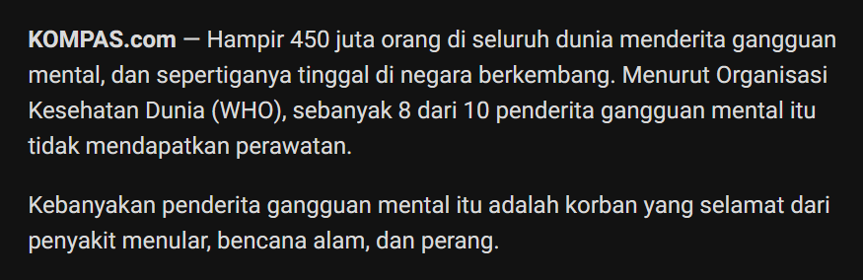
Kasus Gangguan Jiwa (WHO, 2012)
Sumber: Kompas.com

Slide 6
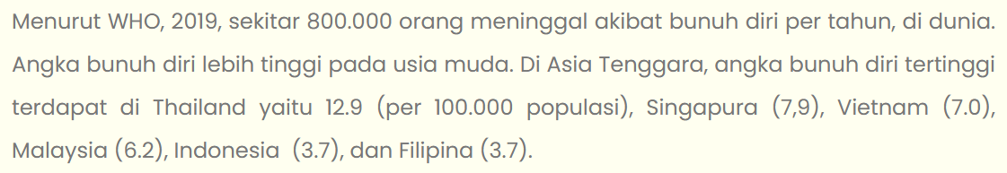
Kasus Bunuh Diri Akibat Gangguan Mental (WHO, 2019)
Sumber: yankes.kemkes.go.id

Slide 7
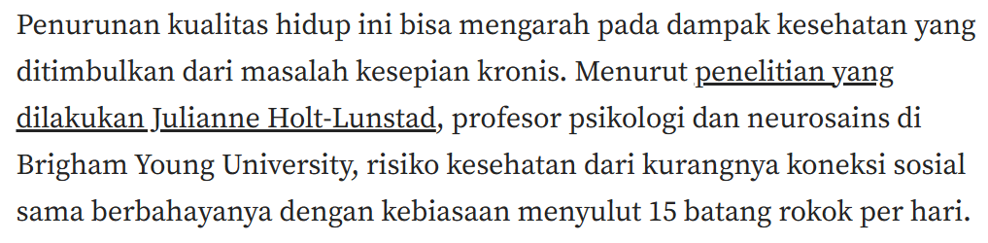
Dampak Kurangnya Dukungan Sosial
Sumber: medium.com

Slide 8
02
Justifikasi Pendekatan

Slide 9
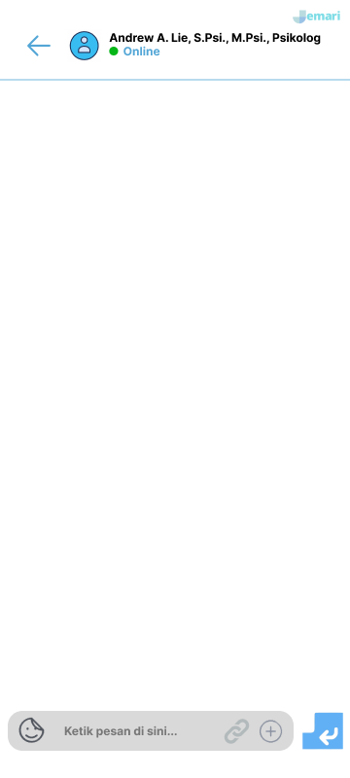
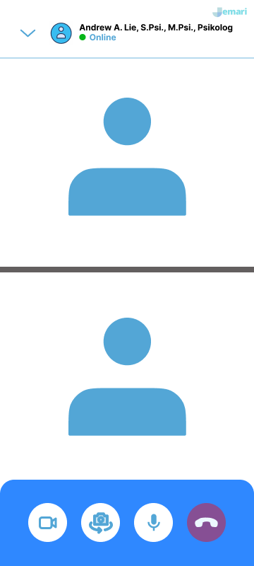
Justifikasi Pendekatan
Komunikasi Online
Jemari memanfaatkan fitur chat & video call sebagai metode konsultasi.
Keamanan Privasi
Jemari menyediakan lingkungan yang aman & terbuka untuk curhat/konsultasi.
Aksesibilitas
Jemari dapat diakses di mana & kapan saja melalui internet.

Slide 10
03
Methodology

Slide 11
Methodology
Analisis Kebutuhan
Application Development
Integrasi
AI
Uji Coba & Evaluasi
Jemari menganalisis kebutuhan & tantangan user dalam curhat/konsultasi online.
Jemari berkolaborasi dengan mahasiswa/i psikologi & software developer dalam mengembangkan aplikasi interaktif berbasis Agile Software Development.
Jemari memanfaatkan AI (Machine Learning & NLP) dalam menganalisis user chat guna memperoleh user profile lebih lanjut.
Tim Jemari teratur meningkatkan performa aplikasi & mengevaluasi berdasarkan user feedback.

Slide 12
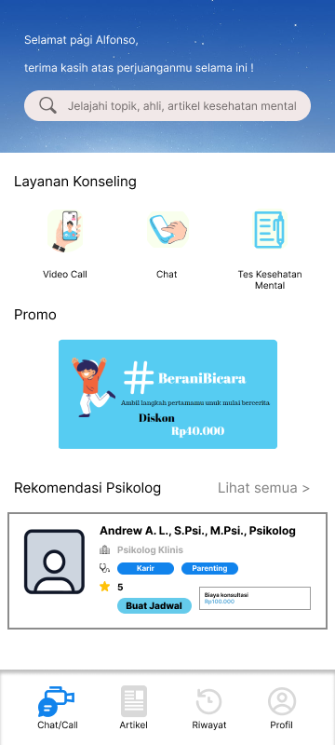
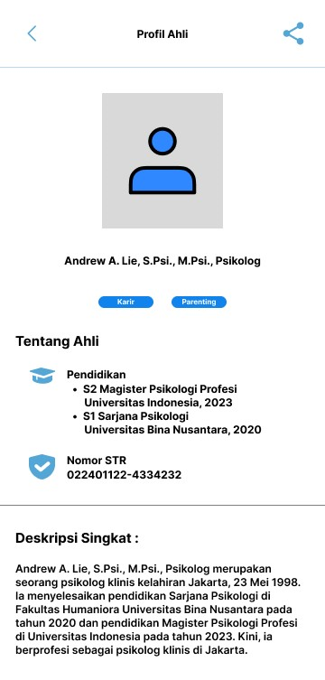
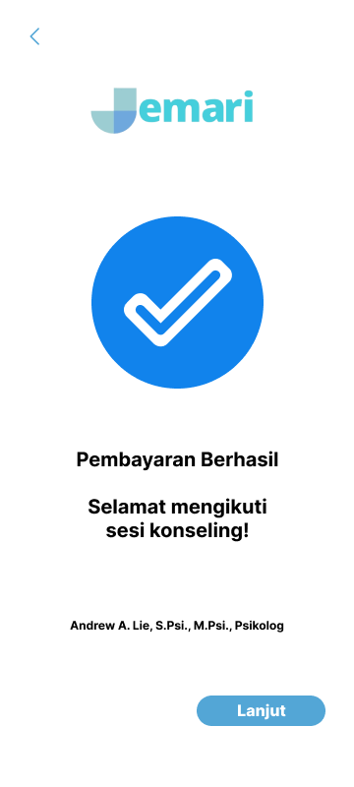
App Design
bit.ly/jemari-appinterface

Slide 13
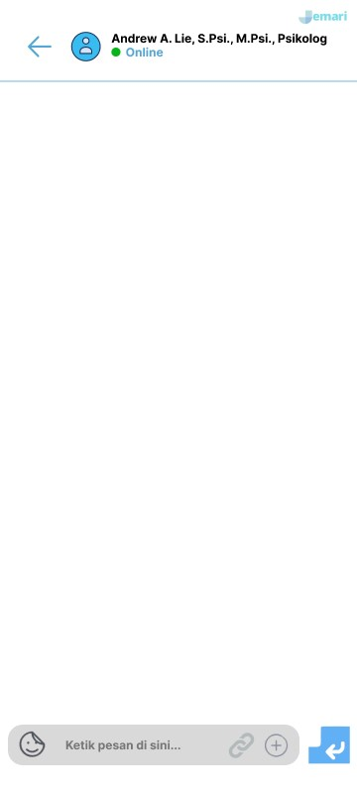
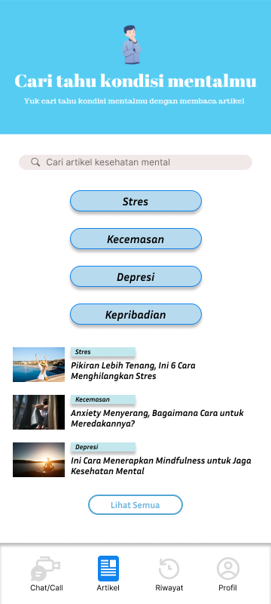
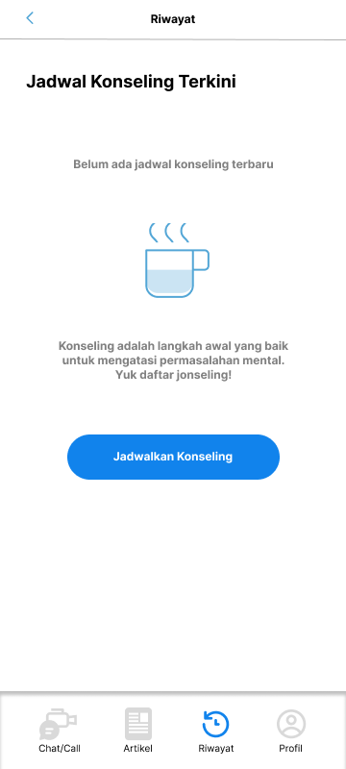
App Design
bit.ly/jemari-appinterface

Slide 14
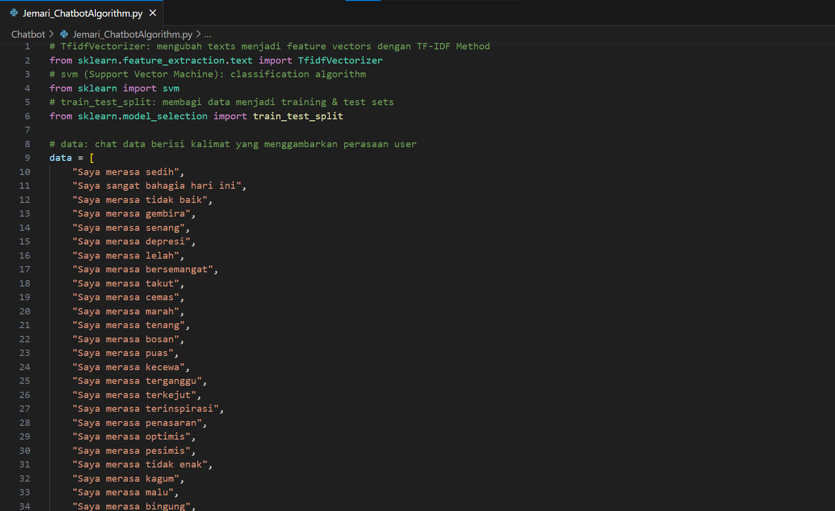
Chatbot Algorithm

Slide 15
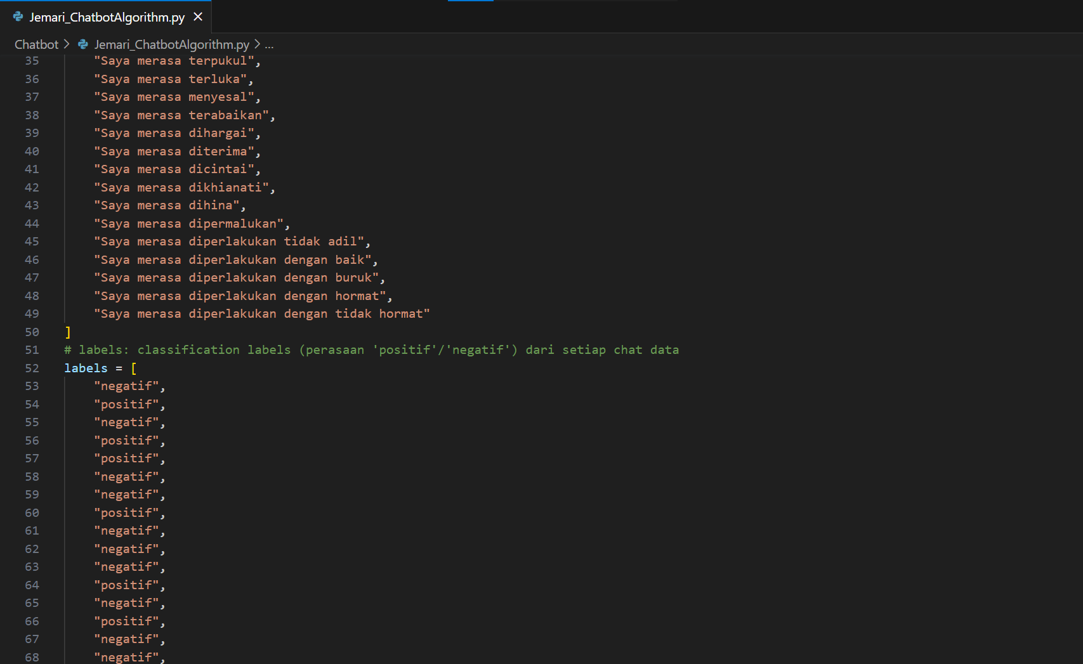
Chatbot Algorithm

Slide 16
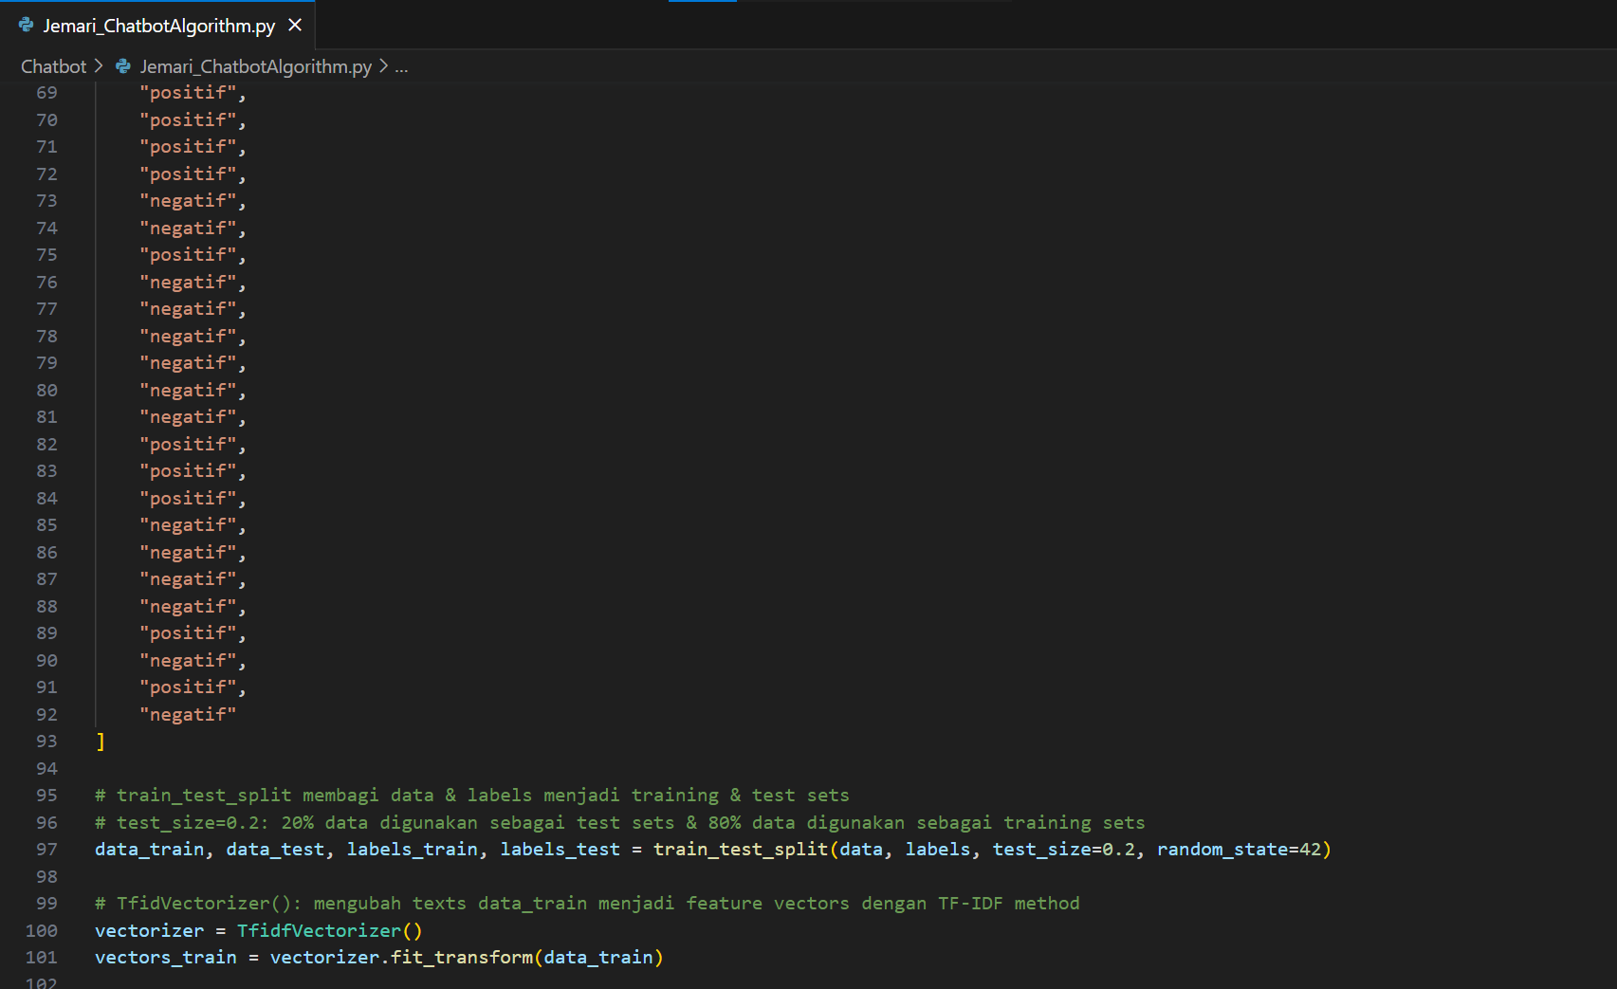
Chatbot Algorithm

Slide 17
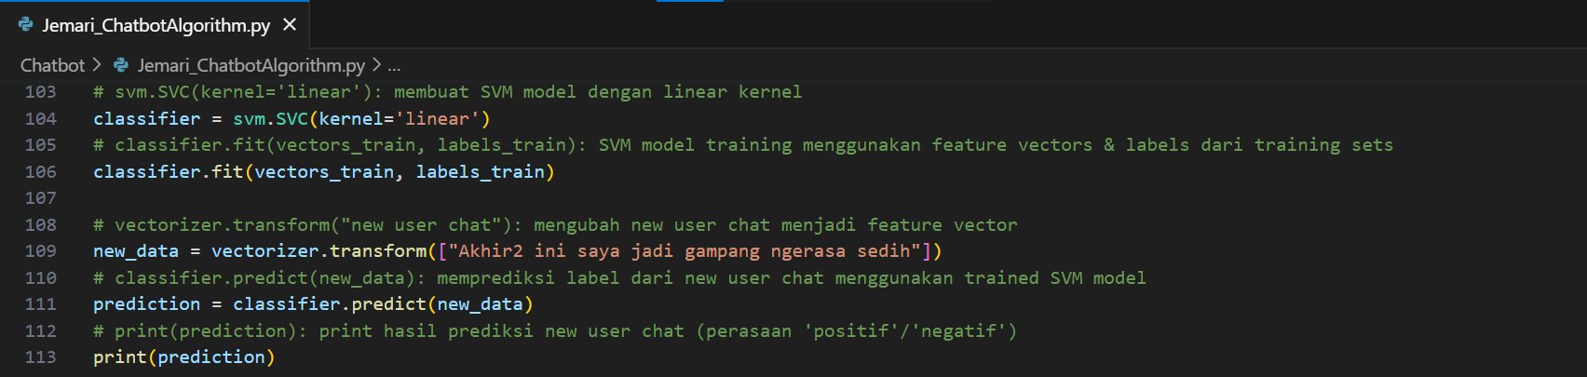
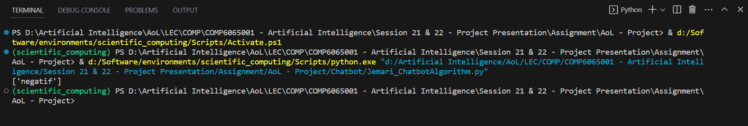
Chatbot Algorithm
bit.ly/jemari-chatbotalgorithm

Slide 18
04
Evaluasi

Slide 19
Evaluasi
User
Survey
User Data Analysis
User
Testing
Jemari mengumpulkan user feedback melalui survey, wawancara & tinjauan user guna memahami kepuasan, masalah & hal yang perlu ditingkatkan.
Jemari menganalisis data frekuensi penggunaan, durasi sesi & tingkat retensi user guna mendalami efektivitas aplikasi dalam memenuhi kebutuhan user & hal yang perlu ditingkatkan.
Jemari melakukan user testing dengan sekelompok user guna mengetahui pengalaman menggunakan aplikasi & tindakan yang sesuai untuk meningkatkan aplikasi.

Slide 20
05
Conclusion

Slide 21
Conclusion
Aplikasi JEMARI menjadi solusi inovatif untuk curhat/konsultasi online dengan pendekatan chat & video call. Pendekatan ini memungkinkan user berkonsultasi secara aman, terbuka & mudah. Berkolaborasi dengan mahasiswa/i magang jurusan psikologi, Jemari menyediakan layanan teman curhat dengan biaya terjangkau & ahli profesional untuk menangani gejala serius.

Slide 22
Terima Kasih
Where understanding ushers in renewal
LB01 - Kelompok 18

